Slide 1


PyQt Sudoku
Jefferson Rivera
Rubén Carvajal
César Madrid

Slide 2
Presentación de la Aplicación
Logo
Icono

Slide 3
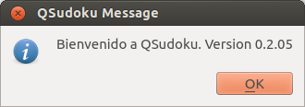
Interfaz
Mensaje de Bienvenida

Slide 4
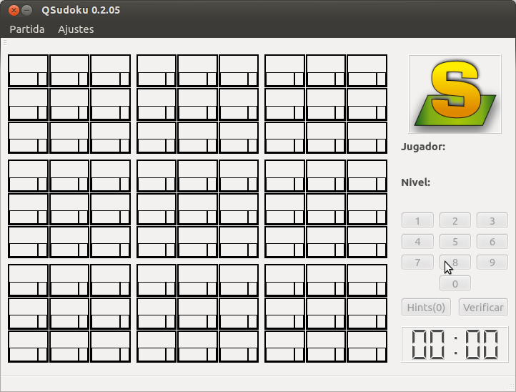
Interfaz: Pantalla Principal

Slide 5
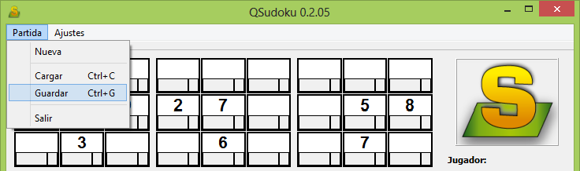
Interfaz: Menú Partida
Nueva
Crea una nueva partida
Aparece la selección de niveles
Cargar
Carga un archivo *.su
Atajo Ctrl + C
Guardar
Guarda archivo *.su
Atajo Ctrl + G
Salir
Cierra la aplicación

Slide 6
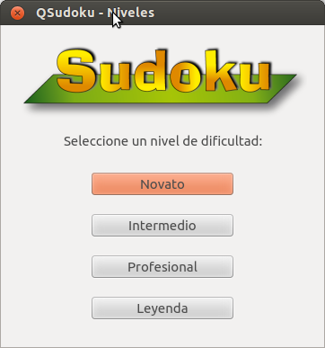
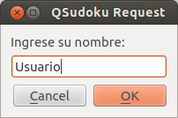
Interfaz
Selección de niveles

Slide 7
Interfaz: Juego en ejecución

Slide 8
Interfaz: Widget Celda
class Celda : public Qframe
Hereda de Qframe
Contiene:
2 Qlayouts
QVBoxLayout
QGridLayout
3 QLabel
Atributos, funciones y procedimientos
Señal clicked() implementada con mouseReleaseEvent()

Slide 9
Interfaz: Widget Celda
2
QVBoxLayout
QLabel
13589
4
QLabel
QLabel
QGridLayout

Slide 10
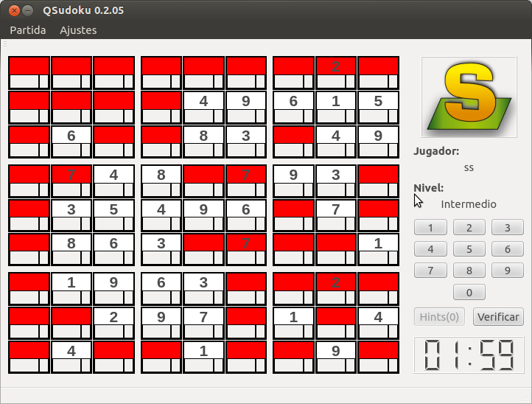
Interfaz: Jugadas erradas

Slide 11
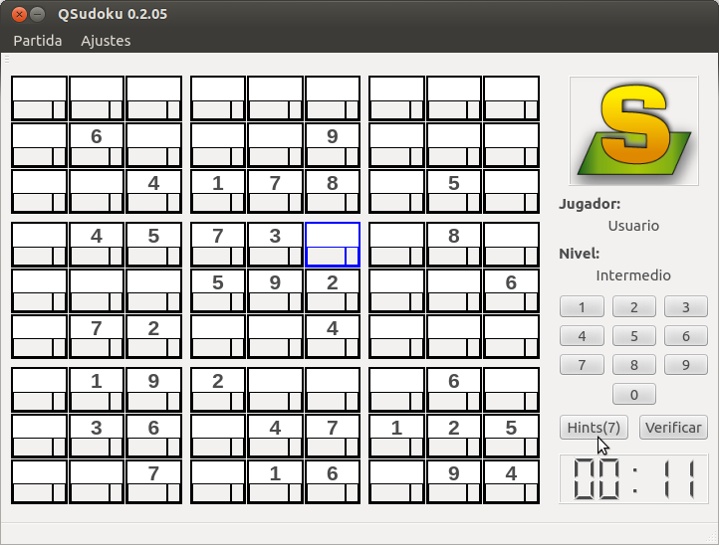
Interfaz: Hints
Consejos
Se otorgan de acuerdo a la dificultad:
Novato : 12 consejos
Intermedio: 8 consejos
Avanzado: 4 consejos
Leyenda: 2 consejos
Asignación
Se ubican aleatoriamente en las celdas que contengan “0” o se encuentren vacías.

Slide 12
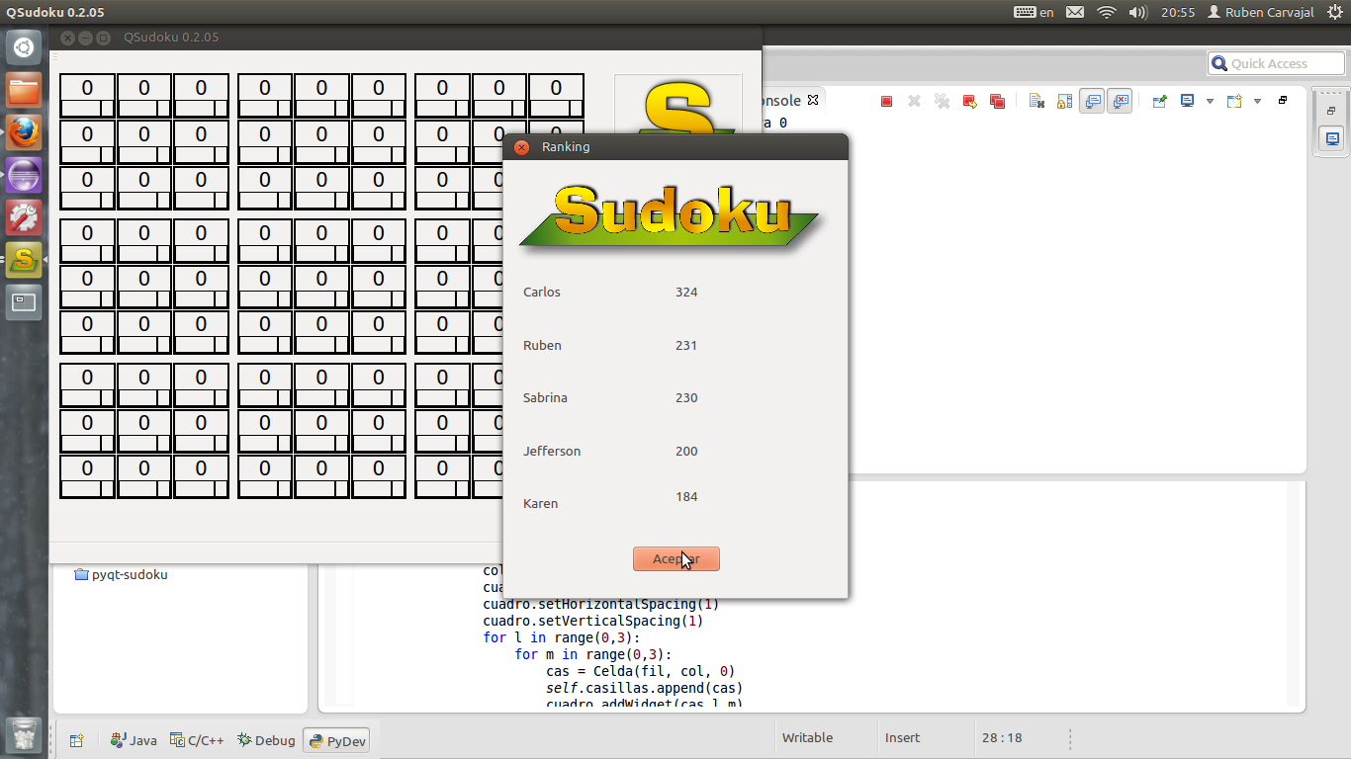
Interfaz: Ranking

Slide 13
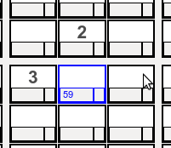
Ayuda para colocar números
Al dar clic en una celda, esta nos muestra las únicas opciones que tenemos para colocar.
Lo presenta en un formato pequeño en la parte inferior de la celda.

Slide 14
Funcionalidad: Algoritmo
Generación del tableros
Usamos un algoritmo de semilla, este se basa en utilizar un sudoku resuelto y mover tanto números, como filas y columnas al igual que en un sistema de ecuaciones, sin perder la condición de sudoku válido.
¿Es fácil o difícil implementarlo?
Usando está método no es complicado, pero si lleva bastante código ya que debemos guardar la posición de cada uno de los números para proceder a mover filas y columnas sin alterar.

Slide 15
Funcionalidad: Guardar

Slide 16
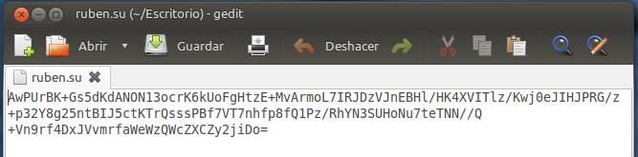
Funcionalidad: Guardar
Usamos un QFileDialog para crear las ventanas nativas del sistema y guardar un archivo.
Lo grabamos con la extensión .su
Se guarda la solución, el avance del juego, el nombre, el nivel y el tiempo

Slide 17
Funcionalidad: Cargar

Slide 18
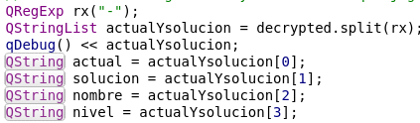
Funcionalidad: Cargar
Filtramos archivos solo por extensión .su
Leemos el archivo y lo desencriptamos.
Usamos una expresión regular para separar las diferentes cadenas.
Seteamos los nuevos valores, y empezamos el juego.

Slide 19
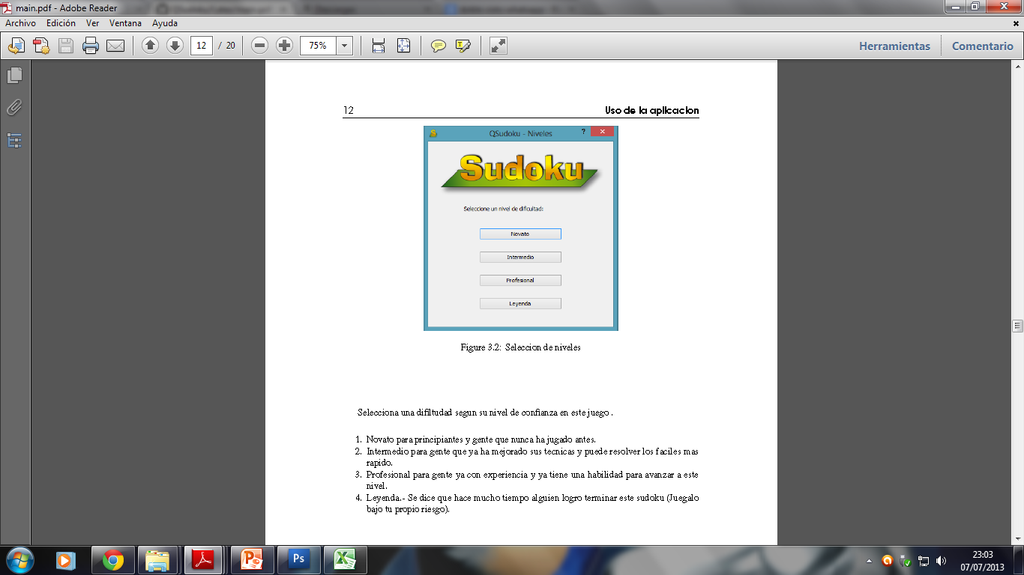
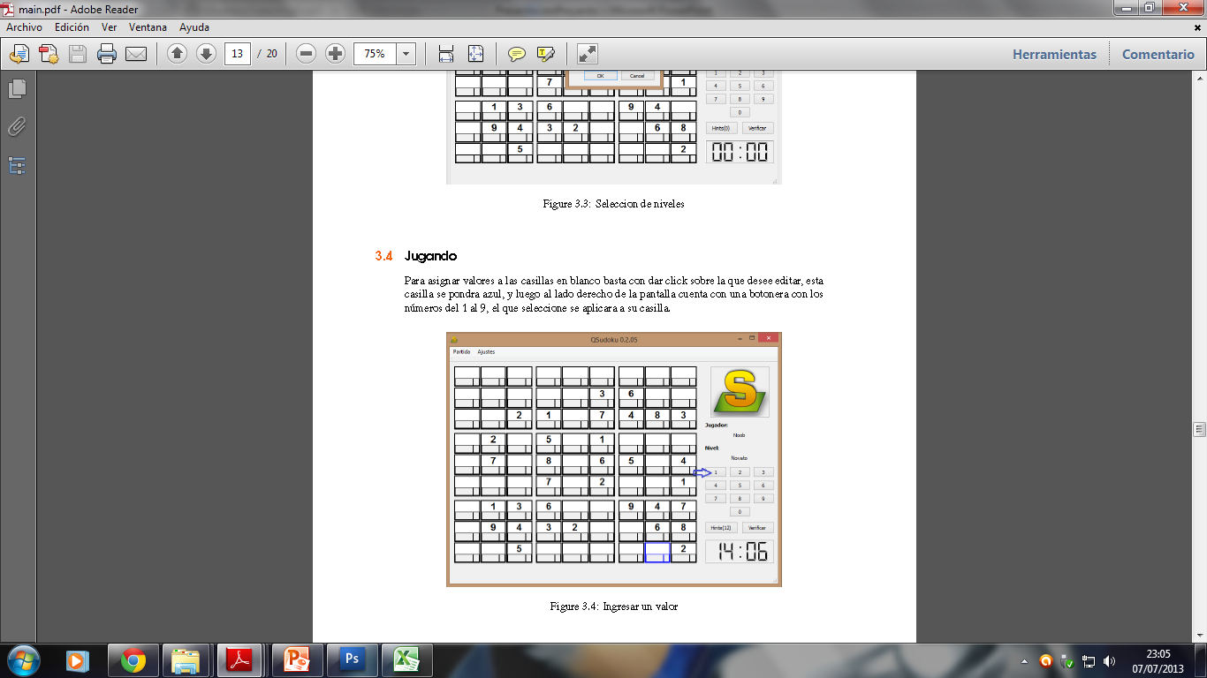
Manual - Latex

Slide 20
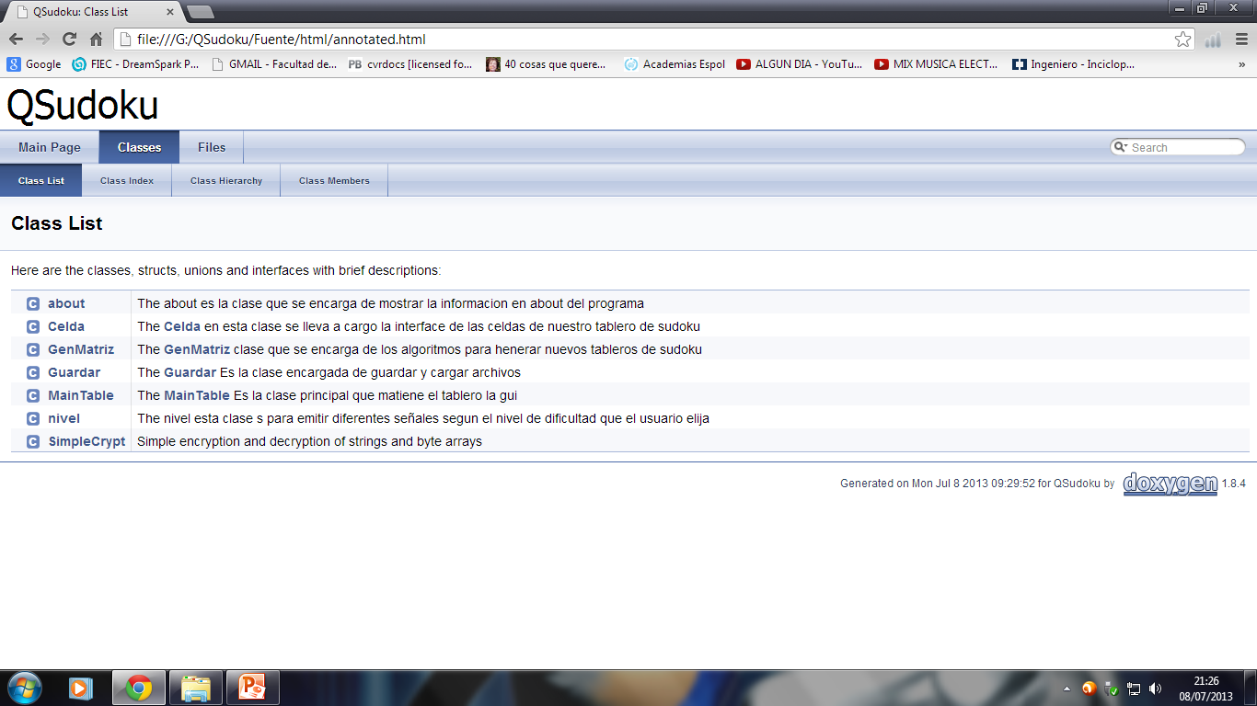
Documentación - Doxigen

Slide 21

Responsabilidades
Jefferson Rivera
Mejorar Interfaz (Ranking)
Rubén Carvajal
Nueva Encriptación
Cesar Madrid
Depurar código (Arreglar bugs)

Slide 22
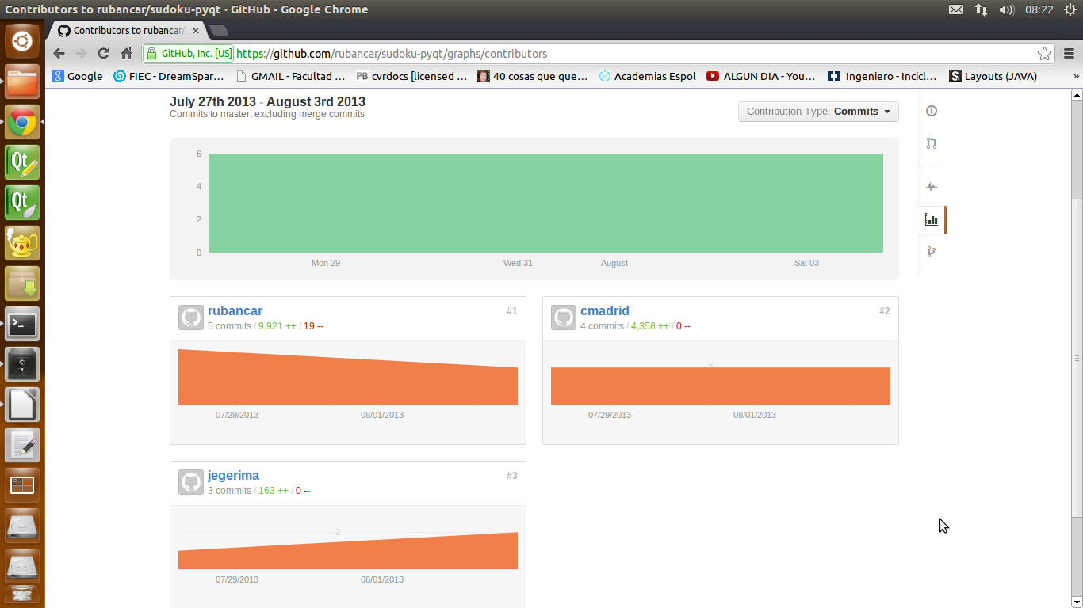
Colaboración - GitHub

Slide 23
Conclusiones
Calificación | Puntaje
Interfaz | 5
Funcionalidad | 15
UML Doxygen | 0
Manual - Latex | 5
Colaboración Git | 10
Total: | 35

